Slide 1
Feria científica asignatura matemática
Corporación educacional Colegio “Sao Paulo”
Placilla Nº 333 Estación Central.
Unidad técnico pedagógica
Asignatura: matemática Profesora: Tania Cheuquelaf Curso: 6° básico
16/08/2024

Slide 2
Objetivo
MARTES 27 DE AGOSTO
Desarrollar habilidades de exploración, sistematización y verificación en los estudiantes, por medio de la construcción de proyectos tecnológicos y científicos, para promover la motivación en el área científica.
Aplicar el método científico, en proyectos concretos y de manera gradual, para desarrollar en los estudiantes, actitudes específicas de la ciencia.

Slide 3
Premios por categoría
MARTES 27 DE AGOSTO
Primer lugar: Cada participante del grupo que ocupe el primer lugar, dispondrá de dos calificaciones máximas (7,0 parcial) las cuales se distribuyen de la siguiente forma: la primera en la asignatura anclada al proyecto; la segunda que podrá ser incluida en Matemática o Ciencias según decida el estudiante (no considerando la asignatura que ya tiene un 7,0).
Segundo lugar: Cada participante del grupo que ocupe el segundo lugar, dispondrá de dos calificaciones destacadas. La primera un 7,0 parcial en la asignatura anclada al proyecto y la segunda un 6,0 parcial que podrá ser incluida en la asignatura de Ciencias o Matemática, según decida el estudiante (no considerando la asignatura que ya tiene un 7,0).
Tercer lugar: Cada participante del grupo obtendrá una calificación máxima en la asignatura anclada de su proyecto, pero además dispondrá de un ticket equivalente a un (1,0) punto para ser utilizado en un trabajo o prueba parcial del año escolar, el cual podrá usar en una de las asignaturas de Matemática o Ciencias, salvo en la anclada a su proyecto.
Mención honrosa: Todo estudiante que quede como participante de la feria, excluyendo los que obtengan el primer, segundo y tercer lugar, (cumpla las bases y esté presente durante toda la feria) tendrá una nota máxima parcial en la asignatura correspondiente al proyecto. A su vez, el no cumplimiento de las bases y/o la no presentación el día de la feria implica la calificación mínima.

Slide 4
Descripción:
MARTES 27 DE AGOSTO
Recursos utilizados:
1. Cartulinas, cartones, goma-eva, de diferentes colores. Papelógrafos y plumones.
2. Patio del colegio.
3. Mesas y sillas de los estudiantes para implementar stand

Slide 5
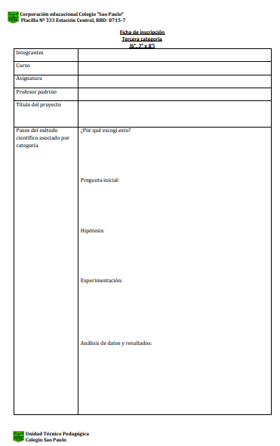
Ficha de inscripción:
MARTES 27 DE AGOSTO
Integrantes
Curso
Asignatura
Profesor a cargo
Título del proyecto
Fases del método
¿Por qué escogí esto?
Pregunta inicial
Hipótesis
Experimentación
Análisis de datos y resultados

Slide 6
EJEMPLO:
Integrantes: estudiante 1 estudiante 2
Curso:6° básico
Asignatura: Matemáticas
Profesor a cargo: Tania Cheuquelaf
Título del proyecto: Ángulos interiores de un triángulo

Slide 7
EJEMPLO:
Fases del método
¿Por qué escogí esto? Análisis personal…
Pregunta inicial: ¿Cuál es la relación entre los ángulos interiores de un triángulo?
Hipótesis: se espera que la suma de los ángulos interiores de un triángulo sea igual a 180°

Slide 8
EJEMPLO:
Experimentación:
Dibujar en una mica transparentes diferentes ángulos
Seleccionar ángulos con diferentes medidas.
Utilizando tres ángulos armar un triangulo
sumar los ángulos interiores del triángulo armado.
Análisis de datos y resultados
La suma de los ángulos interiores de cada triangulo armado es igual a 180°
La grafica muestra una relación constante entre los ángulos interiores y su suma
La hipótesis se confirma: la suma de los ángulos interiores de un triángulo es igual a 180°

Slide 9
Actividad:
Pensar en un proyecto científico en la asignatura de matemática: temas en los que podrías investigar:
Fracciones
Multiplicaciones
Divisiones
Cuerpos geométricos
Perímetro y/o área
Suma y resta
Integrantes
Título del proyecto
Fases del método
¿Por qué escogí esto?
Pregunta inicial
Hipótesis
Experimentación
Análisis de datos y resultados.

